Slide 1

AFRICA.--LA VUELTA AL MUNDO EN 885 JARDINES .-Jardines Botánicos de Karoo Desert Garden.-durban.-Johannesburgo.-pretoria y Walter Sisulu -A
Selección de textos y fotografías por
JOSE ELIAS BONELLS
dream teather - a change of season.-Has click

Slide 2
Karoo Desert Botanical Gardens.
El Desierto Jardín Botánico Nacional Karoo se encuentra al pie de la montañas del río Hex gama, en la ciudad de Worcester .
El jardín se extiende por un área de 154 hectáreas con sólo 11 hectáreas que se cultivan..

Slide 3
En Roux carretera en las afueras de Worcester, a unos 120 kilómetros de Ciudad del Cabo , se encuentra una joya única de un jardín - el único jardín verdaderamente suculento en el hemisferio sur, y de hecho África, que muestra una de la mayor colección de plantas autóctonas en el Sur África.
155 hectáreas de vegetación semidesértica, 11 de las cuales se cultivan, presentar las plantas de las partes más secas del país, que invariablemente no reciben un 'look in' en otros jardines.
La primavera es una verdadera alfombra de Vygies vivos que entran en floración.

Slide 4
El jardín cuenta con más de 400 especies de plantas naturales que incluyen las Namaqualand flora tan famoso por sus flores de primavera, así como algunas especies raras y en peligro de extinción -. más de 300 están protegidos y se propaga en el Jardín Botánico Nacional Karoo Desert bucle senderos de arena vinculan el jardín desarrollado , que incluye los Vygies, con una reserva natural que cuenta con veld bajo arbustos de tipo Karoo y suculentas y cuenta con varios kilómetros de senderos naturales.
El jardín, originalmente establecido en 1921 cerca Matjiesfontein, se trasladó más al norte de Worcester en 1945 para que más visitantes pudieron disfrutar del jardín, abierta durante todo el año.

Slide 5
Es interesante el Khoisan 'kookskerm "o refugio de cocina que demuestra hasta qué punto el hombre discretamente utiliza para se integran con su entorno - parte de la sección Namaqualand del jardín mostrando plantas usadas por los bosquimanos.
Hay también un laberinto vegetal, excursiones organizadas, una pista de Braille, un rastro de esquisto y una guardería surtida con más de 500 especies autóctonas.

Slide 6
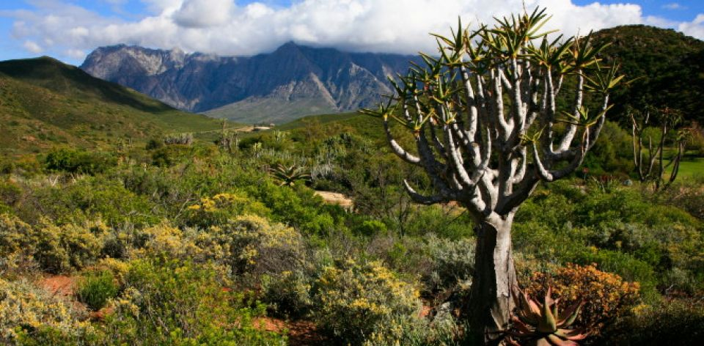
Notes:
Karoo Desert Botanical Gardens.

Slide 7
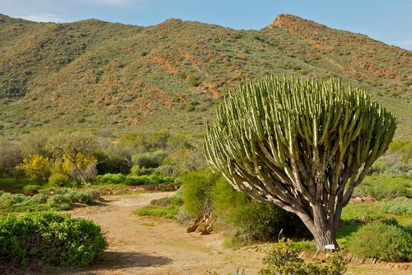
Notes:
Karoo Desert Botanical Gardens.

Slide 8
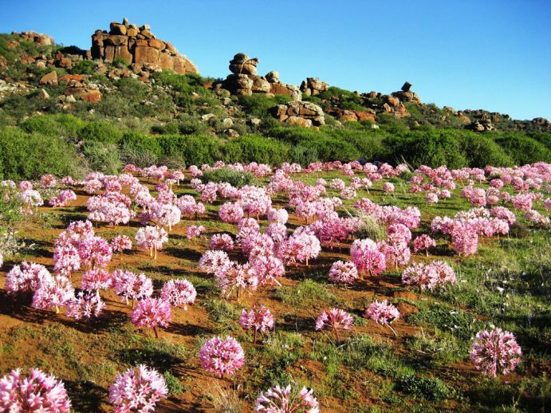
Notes:
Karoo Desert National Botanical Garden.-.-South Africa.-Brunsvigia bosmaniae.

Slide 9
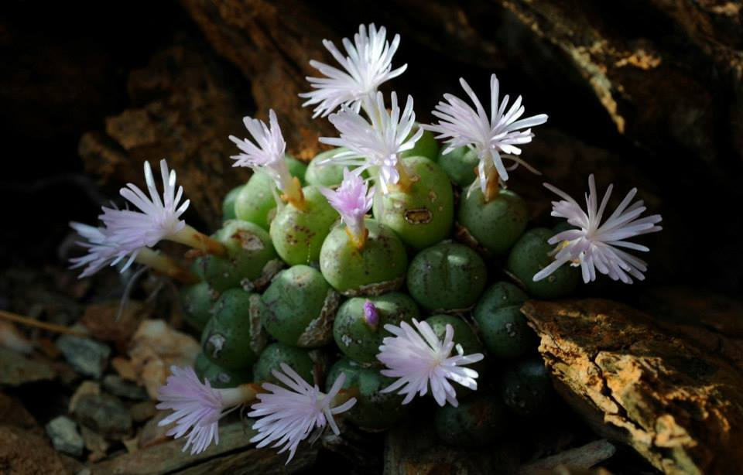
Notes:
Karoo Desert National Botanical Garden.-.-South Africa.-Conophytum ficiforme

Slide 10
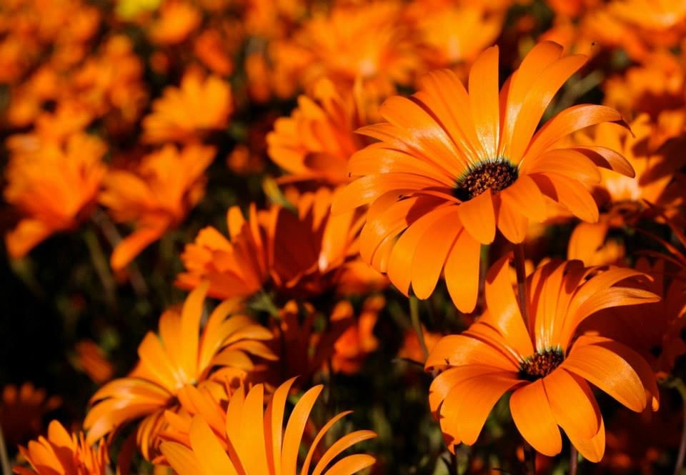
Notes:
Karoo Desert National Botanical Garden.-.-South Africa.-Dimorphoteca sinuata

Slide 11
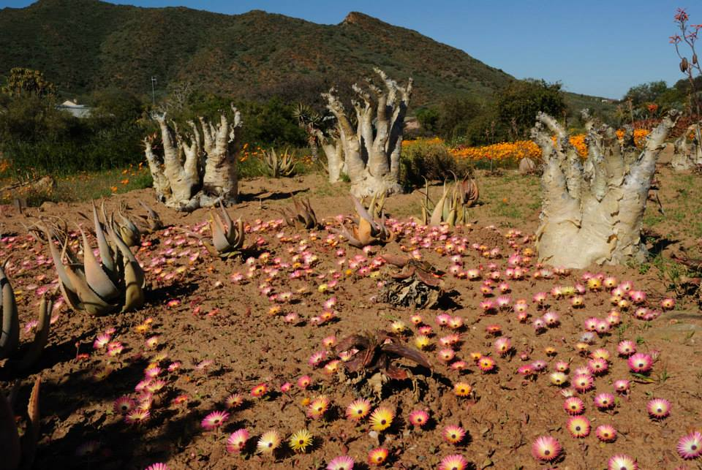
Notes:
Karoo Desert National Botanical Garden.-.-South Africa.-Dorotheanthus bellidiformis

Slide 12
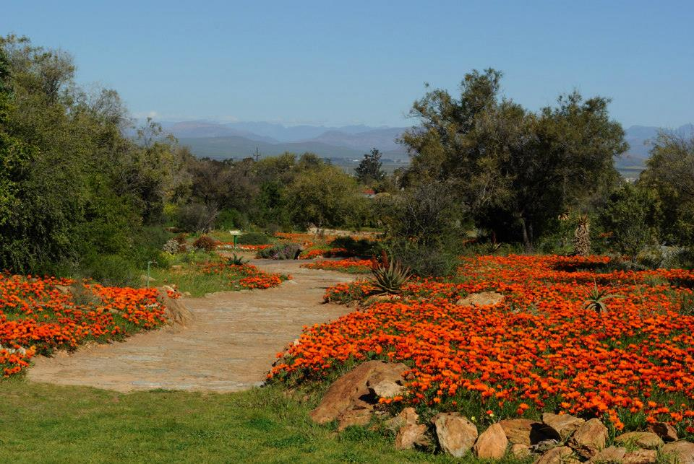
Notes:
Karoo Desert National Botanical Garden.-.-South Africa.-Gazanias

Slide 13
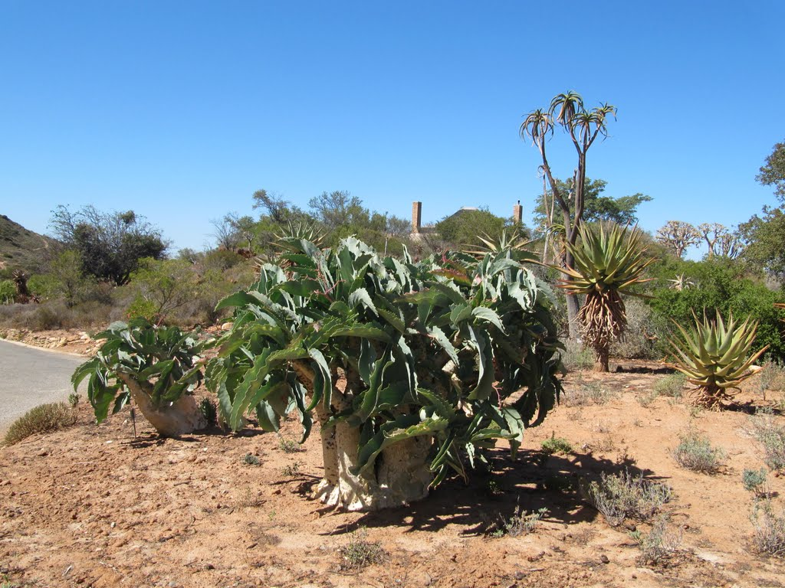

Slide 14
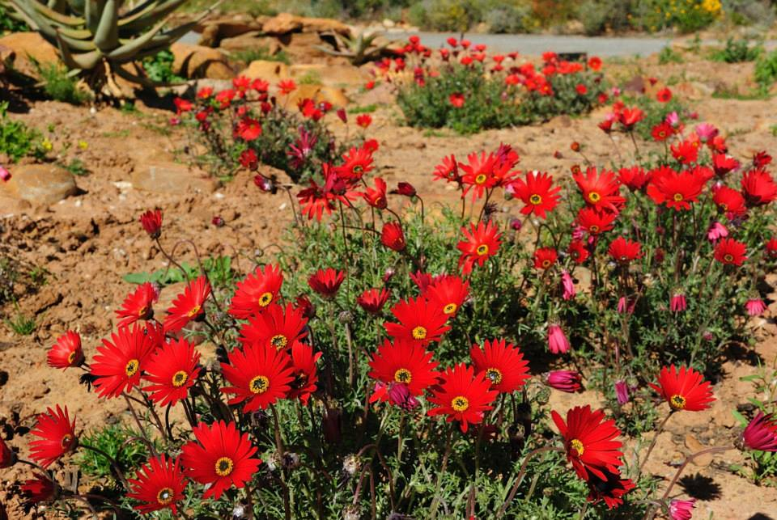
Notes:
Karoo Desert National Botanical Garden.-.-South Africa.-Ursinia chrysantemoides

Slide 15
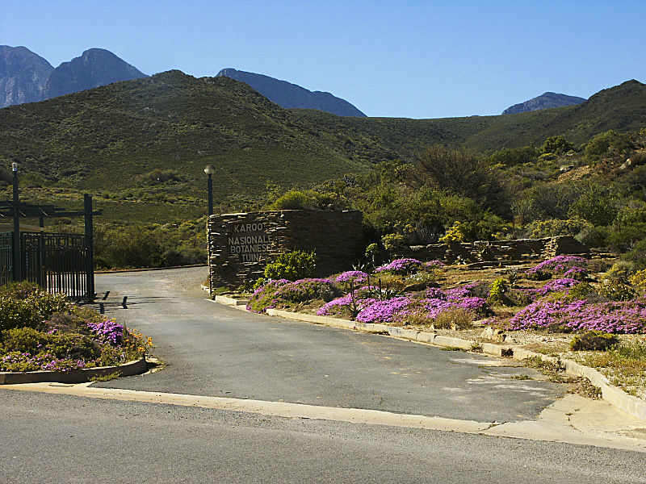
Notes:
Karoo Desert National Botanical Garden.-.-South Africa.-Ursinia chrysantemoides

Slide 16
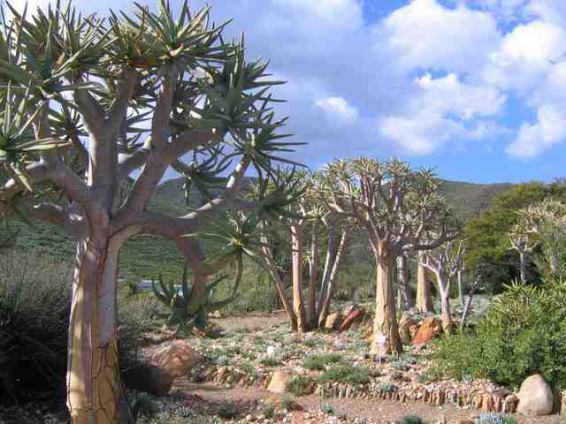
Notes:
Karoo Desert National Botanical Garden.-.-South Africa.-Aloe dichotoma

Slide 17
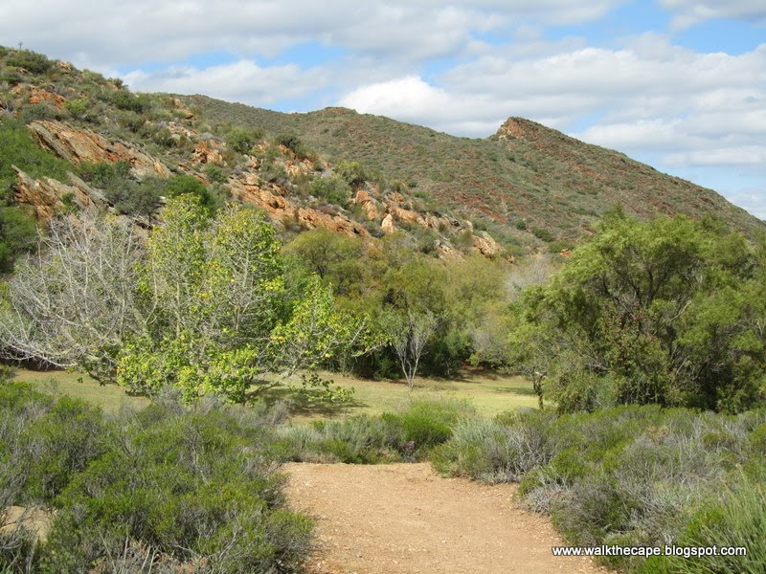

Slide 18
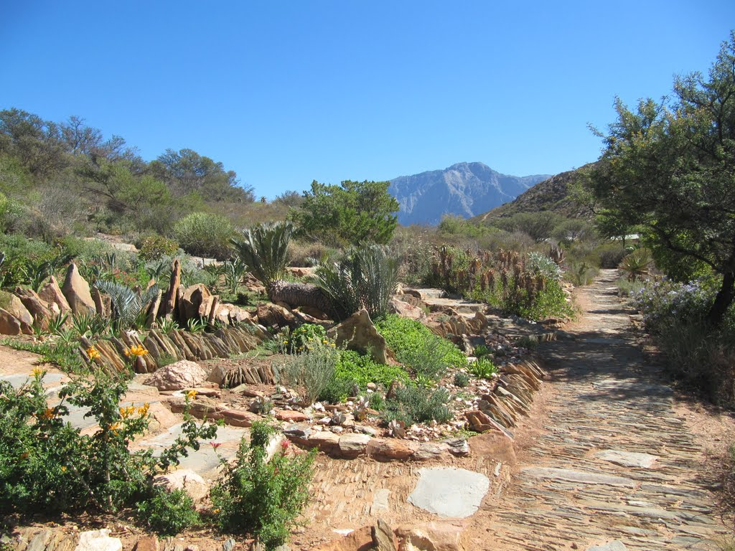
Notes:
Karoo Desert National Botanical Garden.-.-South Africa.-

Slide 19
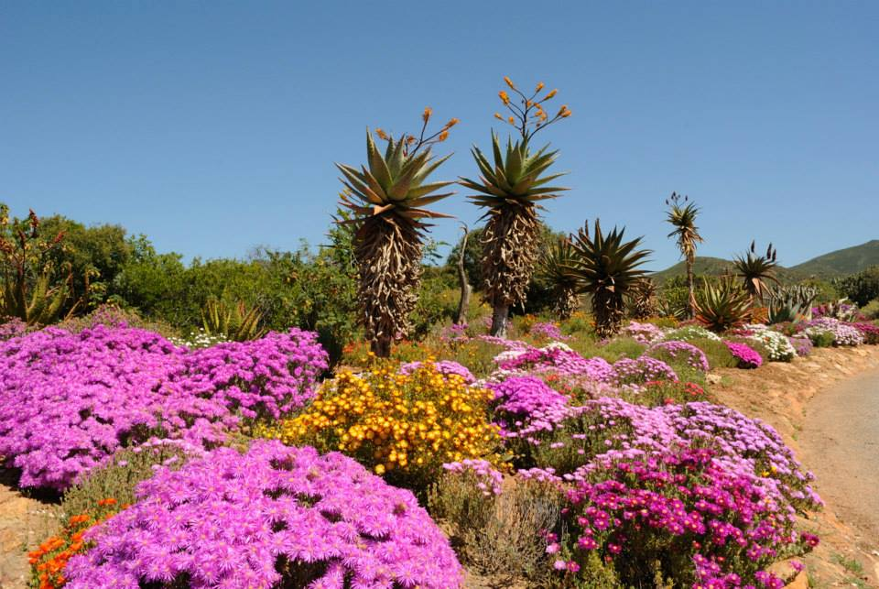
Notes:
Karoo Desert National Botanical Garden.-.-South Africa.-

Slide 20
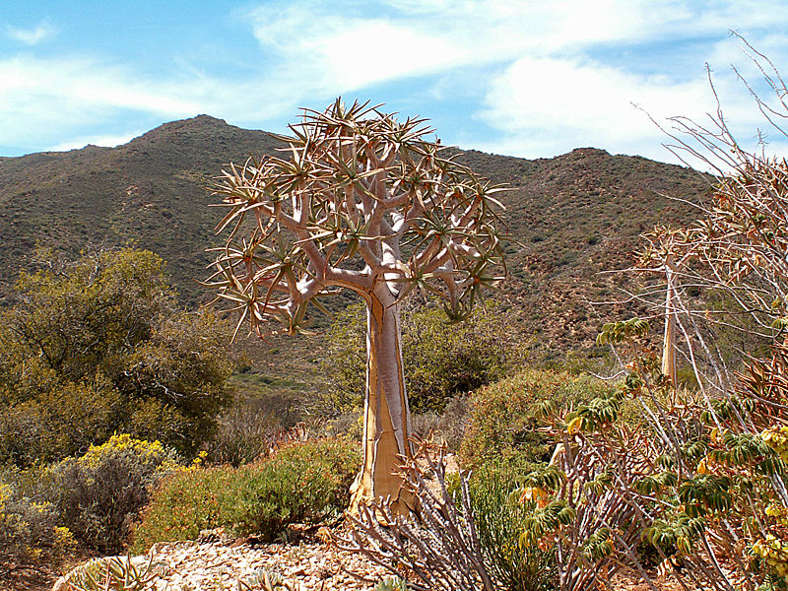
Notes:
Karoo Desert National Botanical Garden.-.-South Africa.-Aloe dichotoma

Slide 21
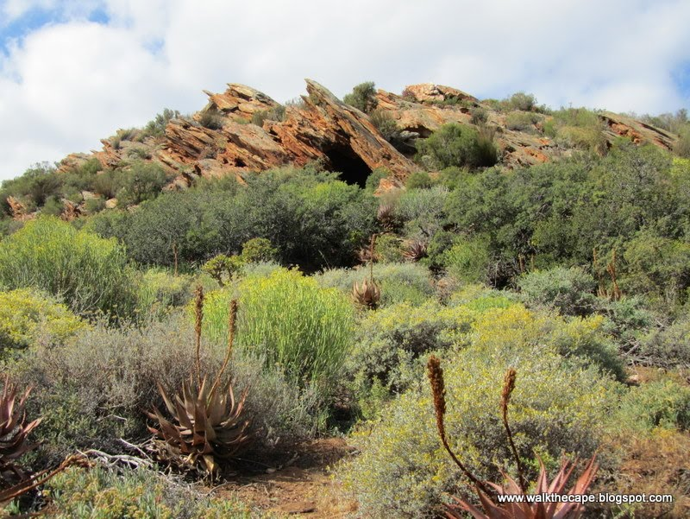
Notes:
Karoo Desert National Botanical Garden.-.-South Africa.-

Slide 22
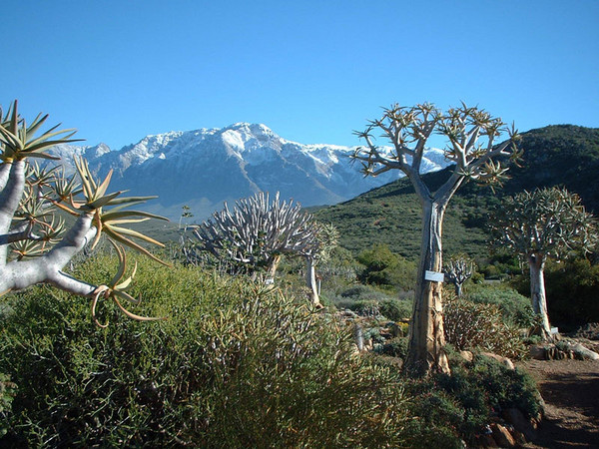
Notes:
Karoo Desert National Botanical Garden.-.-South Africa.-

Slide 23
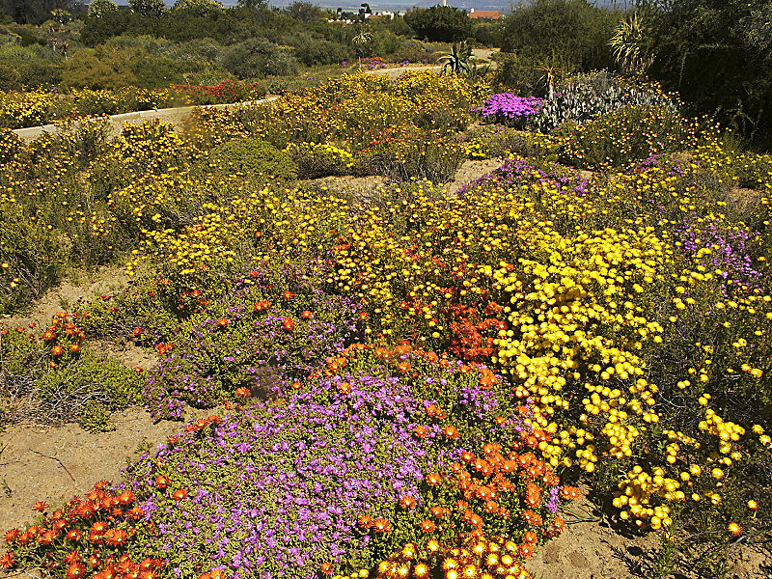
Notes:
Karoo Desert National Botanical Garden.-.-South Africa.-

Slide 24
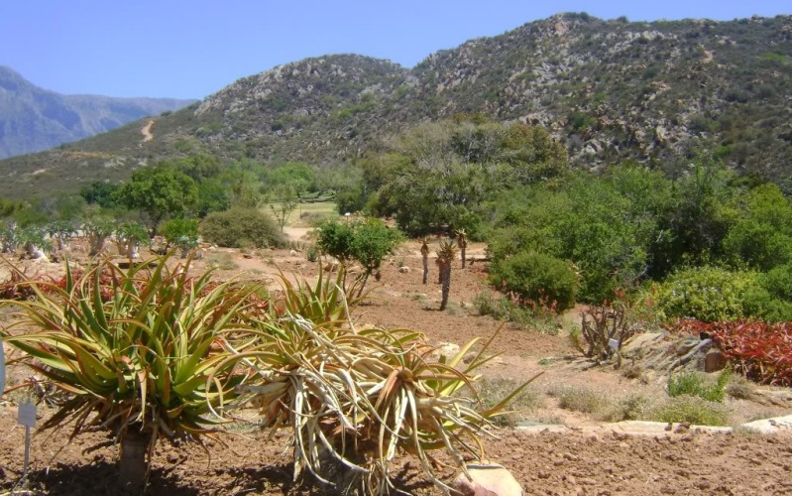
Notes:
Karoo Desert National Botanical Garden.-.-South Africa.-

Slide 25
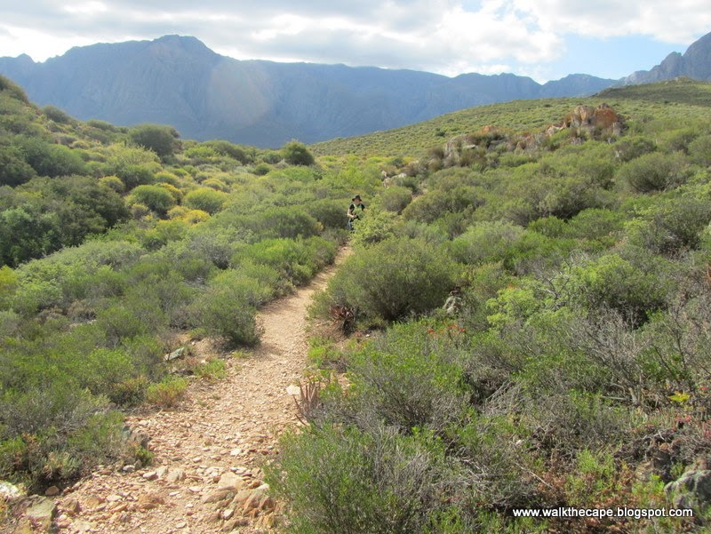
Notes:
Karoo Desert National Botanical Garden.-.-South Africa.-

Slide 26
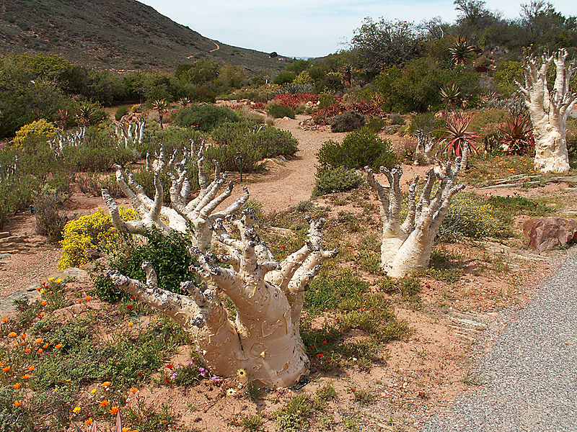
Notes:
Karoo Desert National Botanical Garden.-.-South Africa.-

Slide 27
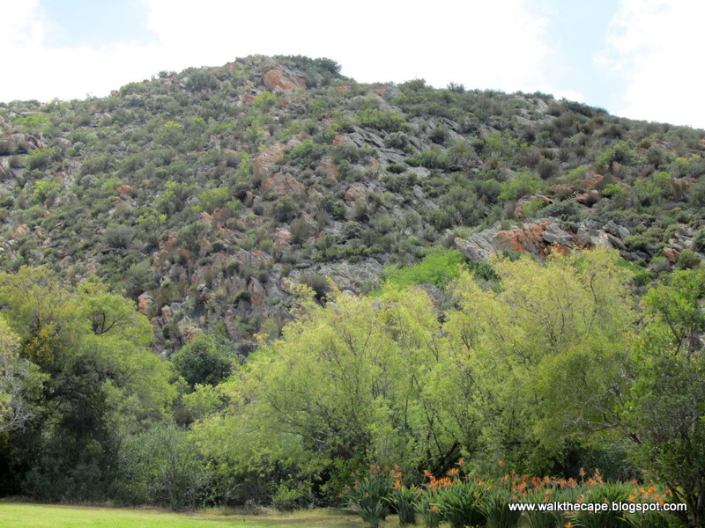
Notes:
Karoo Desert National Botanical Garden.-.-South Africa.-

Slide 28
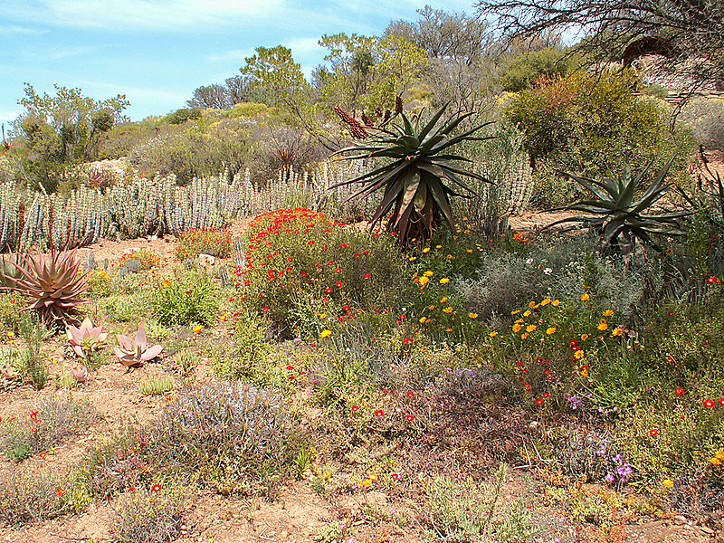
Notes:
Karoo Desert National Botanical Garden.-.-South Africa.-

Slide 29
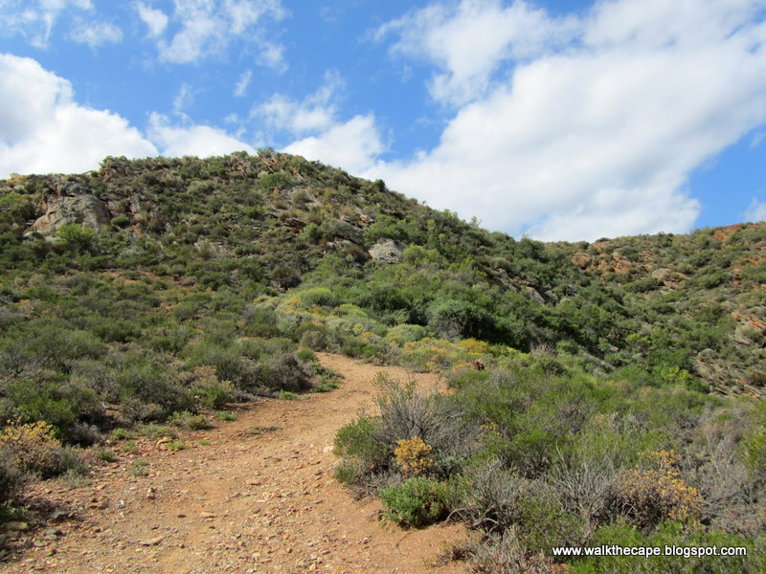
Notes:
Karoo Desert National Botanical Garden.-.-South Africa.-

Slide 30
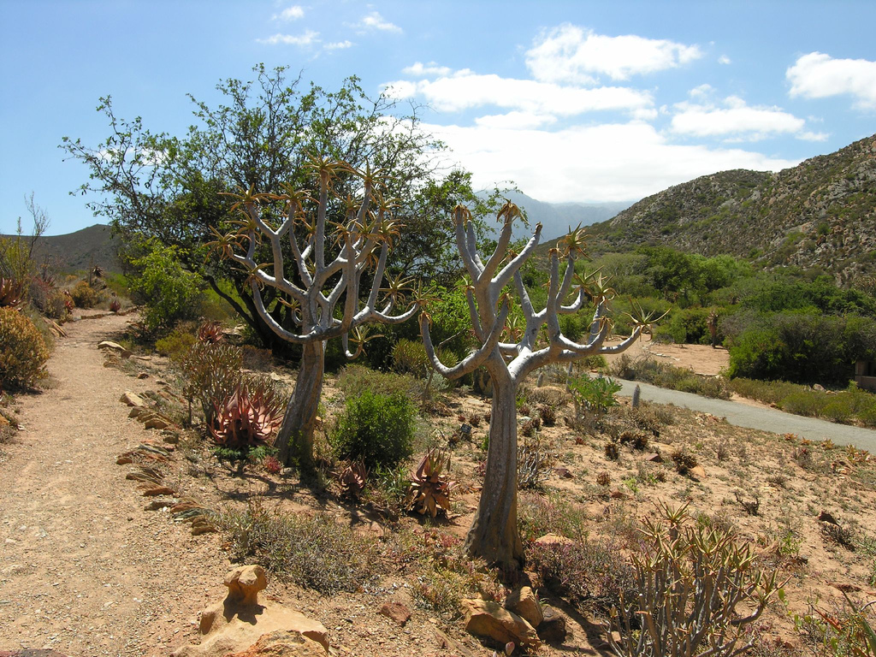
Notes:
Karoo Desert National Botanical Garden.-.-South Africa.-

Slide 31
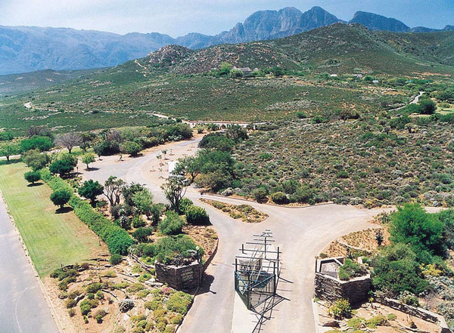
Notes:
Karoo Desert National Botanical Garden.-.-South Africa.-

Slide 32
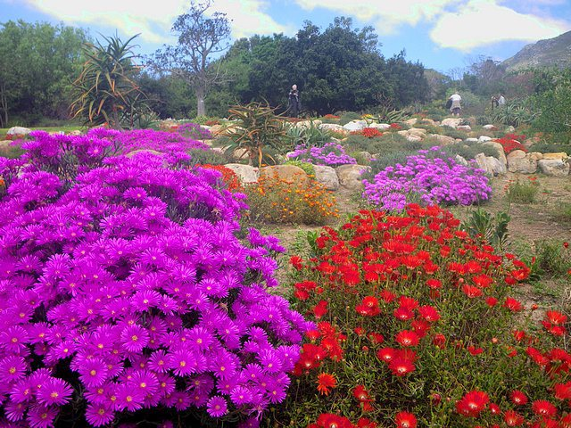
Notes:
Karoo Desert National Botanical Garden.-.-South Africa.-

Slide 33
Botanical Garden, Durban South Africa
Los Jardines Botánicos de Durban se encuentra en la ciudad de Durban , KwaZulu-Natal , Sudáfrica . Es la más antigua de Durban institución pública y África 's antiguo que se conserva jardines botánicos .
Los jardines ocupan una superficie de 15 hectáreas en un clima subtropical .
El Jardín Botánico de Durban fue establecido para participar en la búsqueda de los Kew Gardens de establecer una serie de jardines botánicos de todo el mundo que puedan ayudar en la introducción de plantas de valor económico, y para el suministro de plantas a Kew que eran nuevas para la ciencia.

Slide 34
El primer jardín fue creado en diciembre de 1849 por el Dr. Charles Johnston en el borde de la Berea de Ridge al lado del río Umgeni (cerca de Quarry Road).
Él era el encargado de los jardines de menos de 1 año.
A Scot llamado Marcos Mcken luego tomó su lugar y comenzó a establecer jardines de plantas de valor económico, tales como la caña de azúcar , el té , el café y la piña .
En 1851, los jardines botánicos fueron reubicados cerca de la ciudad, a su actual emplazamiento.
De 1853 a 1860 hubo varios comisarios , el más notable de los cuales era Robert Plant , que murió de malaria durante la percepción de plantas cerca de Lake St. Lucia .

Slide 35
Mcken luego regresaron en 1860 y fue el curador de los próximos 12 años; hasta su muerte en 1872.
Un alemán con el nombre de William Keit llego de Glasnevin en Irlanda para hacerse cargo de la curaduría de los jardines, pero la depresión económica en Natal , una sequía, y la Guerra Anglo-Zulú tuvo su efecto.
Keit renunció en 1881 para convertirse en un vivero y más tarde fue el primer director de los parques de Durban .
Un granjero local y rural dueño de la tienda de comercio John Medley Wood autodidacta botánico se hizo cargo de la curaduría 1882-1913.

Slide 36
Los Jardines Botánicos de Durban se dice que han disfrutado de sus días de gloria con el apoyo del gobernador de la colonia de Natal, Sir Henry Bulwer que compartía un gran interés en los jardines.
John Medley Wood fundó el Gobierno Herbario Natal en 1882, que era en un principio una choza de madera y de hierro corrugado en la que se organiza el almacenamiento de más de 1.500 especímenes de plantas.
Él preparó unos 13.000 especímenes de plantas, muchas de las cuales fueron distribuidas por el cambio, y sólo alrededor de 6.000 de sus muestras permanecen en la colección de los de hoy en día más de 100.000 ejemplares -. mayoría de los cuales se originan en KwaZulu-Natal

Slide 37
John Medley Wood descubrió muchas nuevas especies de plantas que envió a Kew Gardens.
Su más famoso descubrimiento fue un grupo de una gran especie de cícadas en Ongoye Bosque en 1895.
Esta cícadas fue posteriormente nombrado en honor de él en 1908 como Cycad de Wood ( Encephalartos woodii ) por el Inglés horticultor Henry Sander .
Tres compensaciones basales del cícadas fueron recogidos por el diputado de Wood, James Wylie , en el año 1903 y se plantan en el Jardín Botánico de Durban, y de nuevo en un 1907 expedición, Wylie recoge dos de los más grandes tallos y los llevó a los jardines.

Slide 38
Cycad de Wood es ahora el emblema de los Jardines Botánicos de Durban, donde los especímenes originales todavía están creciendo.
Los problemas económicos exacerbados por la suspensión de una subvención del gobierno en los últimos años de la Colonia de Natal causaron el colapso de la Sociedad de Durban agrícola y hortícola , que habían poseído los jardines.
En 1913, la mayor parte del jardín fue trasladado a la de Durban Municipio , pero cerca de 0.5 ha, incluyendo el Herbario y la casa de Medley Wood fue la escisión y se transfieren al Departamento de Agricultura de la Unión, al año siguiente.

Slide 39
Después de la muerte de Medley el 26 de agosto de 1915, fue sucedido como Curador de la Herbario por el Dr. PA van der Bijl , un señalado micólogo .
Debido a los sucesivos cambios políticos con la Unión Sudafricana , los jardines entraron en un estado de declive, pero muchos de los árboles plantados por Mcken, Keit y Medley Wood todavía están creciendo en el Jardín Botánico de Durban.
William Keit llevó de nuevo los jardines el 27 de agosto de 1916, un año después de la muerte de John Medley Wood.

Slide 40
Entre los conservadores posteriores fue Ernest Thorp (1950-1975), quien supervisó la construcción de la casa de las orquídeas en el Jardín Botánico de Durban en 1962.
La casa de las orquídeas fue nombrado después de él como el Ernest Thorp Orchid House.
Mientras Ernest Thorp fue el curador, FW espinas era el director.
Alrededor de 1965 el Jardín Botánico de Durban se destaca por su colección de Cannas , y Ernest Thorp envió rizomas de 3 variedades de Longwood Gardens en Estados Unidos , bajo petición

Slide 41
Los jardines contienen una amplia colección de cícadas de Sudáfrica y de otras partes del mundo. Los ejemplares más notables son las de Cycad de Wood. .
En 1992 y 1993 las cícadas se reordenaron para representar a su distribución geográfica Las especies que crecen aquí son:
Encephalartos altensteinii
Encephalartos arenarius
Encephalartos ferox
Encephalartos horridus
Encephalartos lehmannii
Encephalartos longifolius
Encephalartos natalensis
Encephalartos villosus
Stangeria eriopus

Slide 42
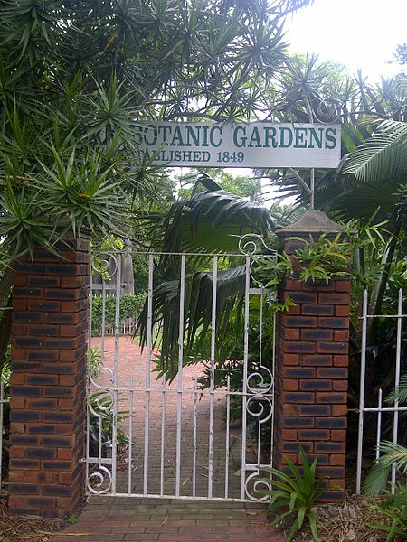
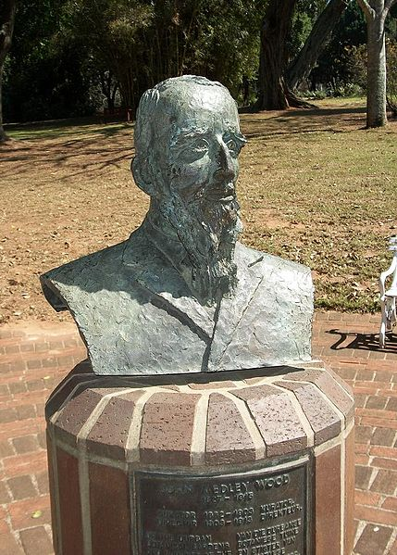
Notes:
Entrada y Busto de John Medley Wood

Slide 43
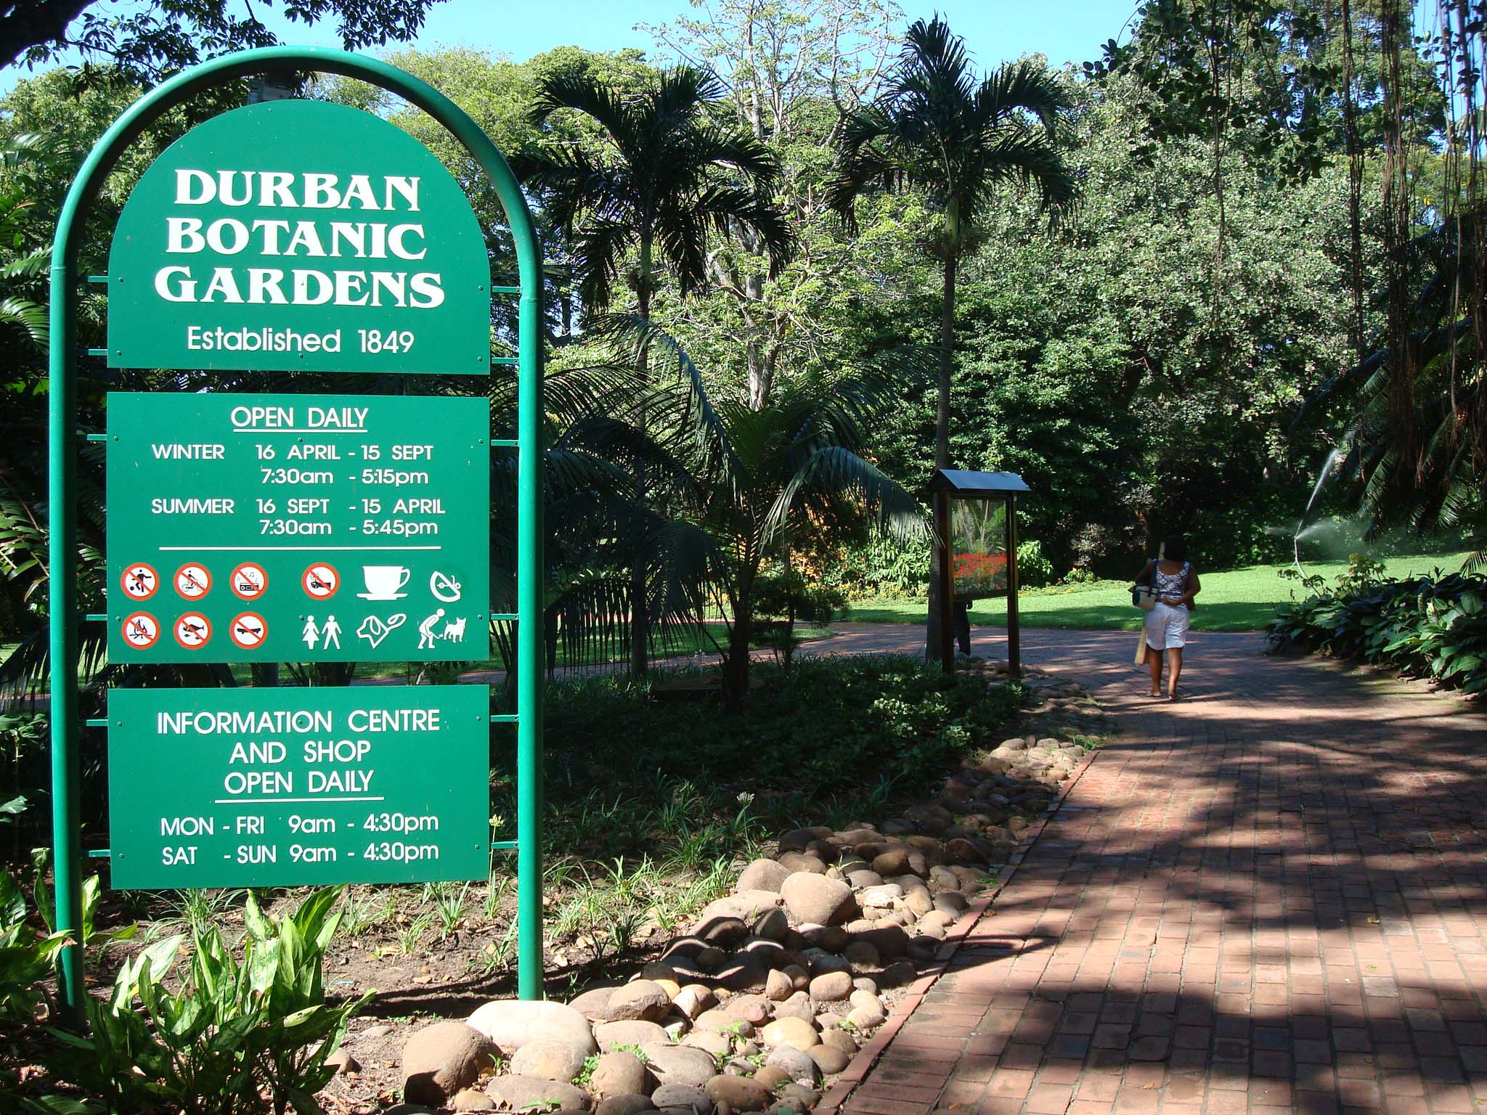
Notes:
Botanical Garden, Durban South Africa

Slide 44
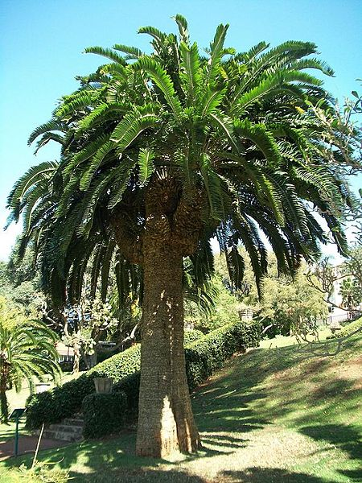
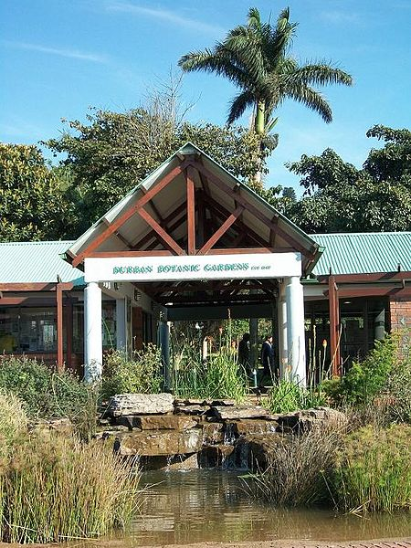
Notes:
Encephañlartos woodii y Nueva entrada al jardín

Slide 45
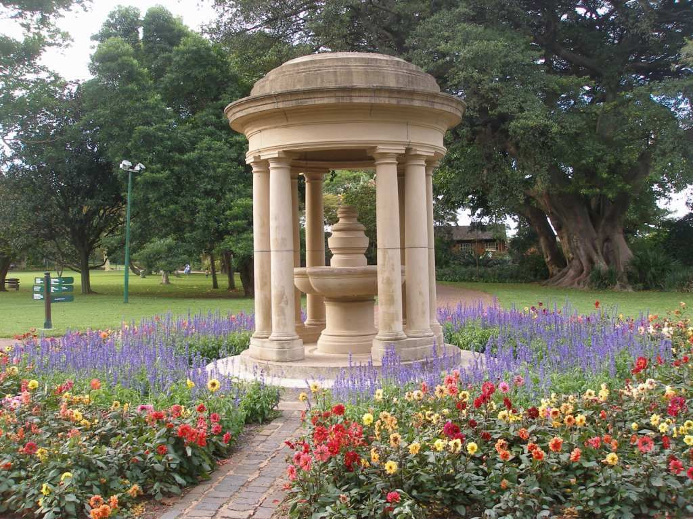
Notes:
Botanical Garden, Durban South Africa

Slide 46
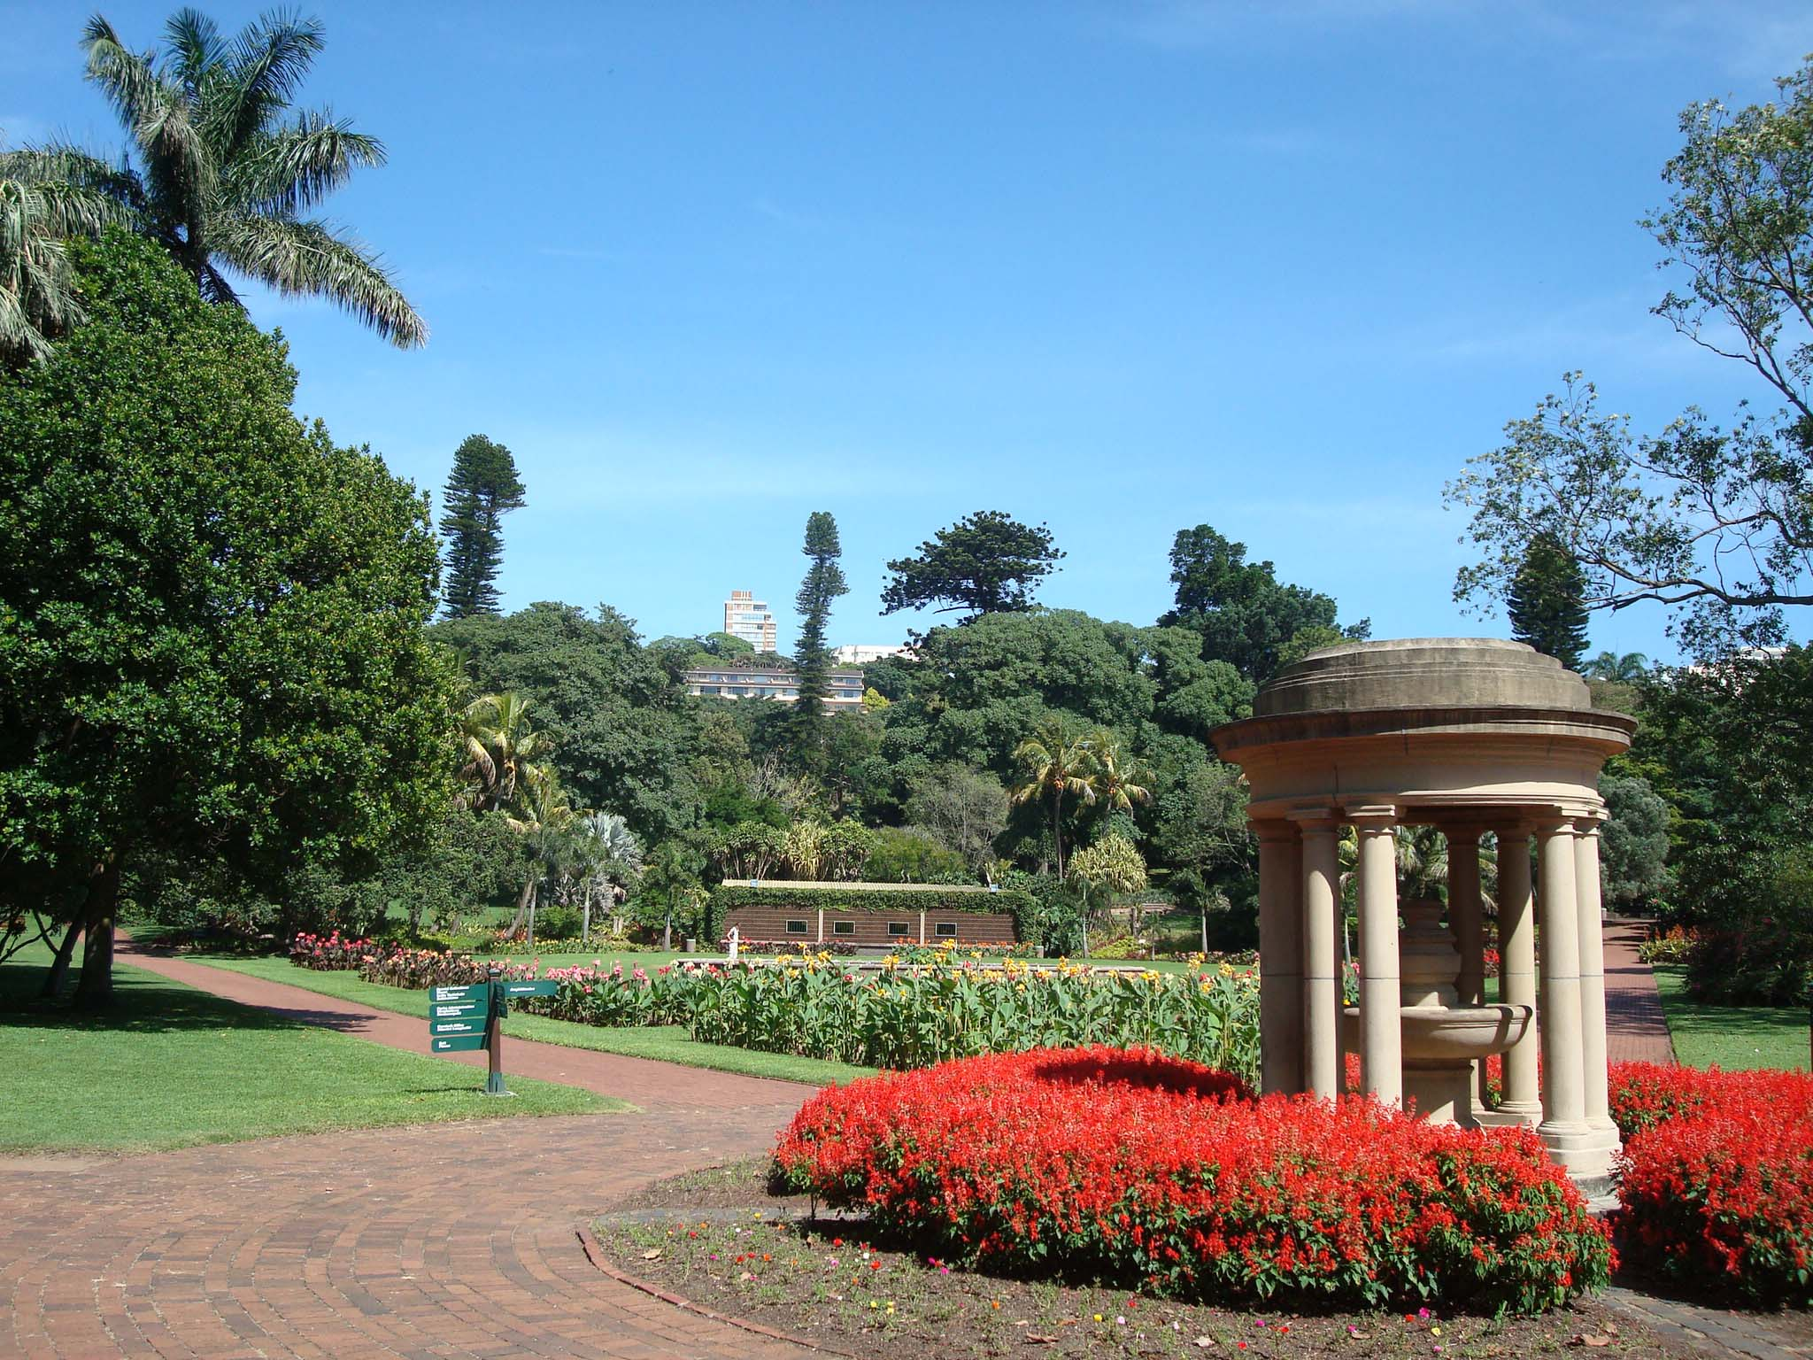
Notes:
Botanical Garden, Durban South Africa

Slide 47
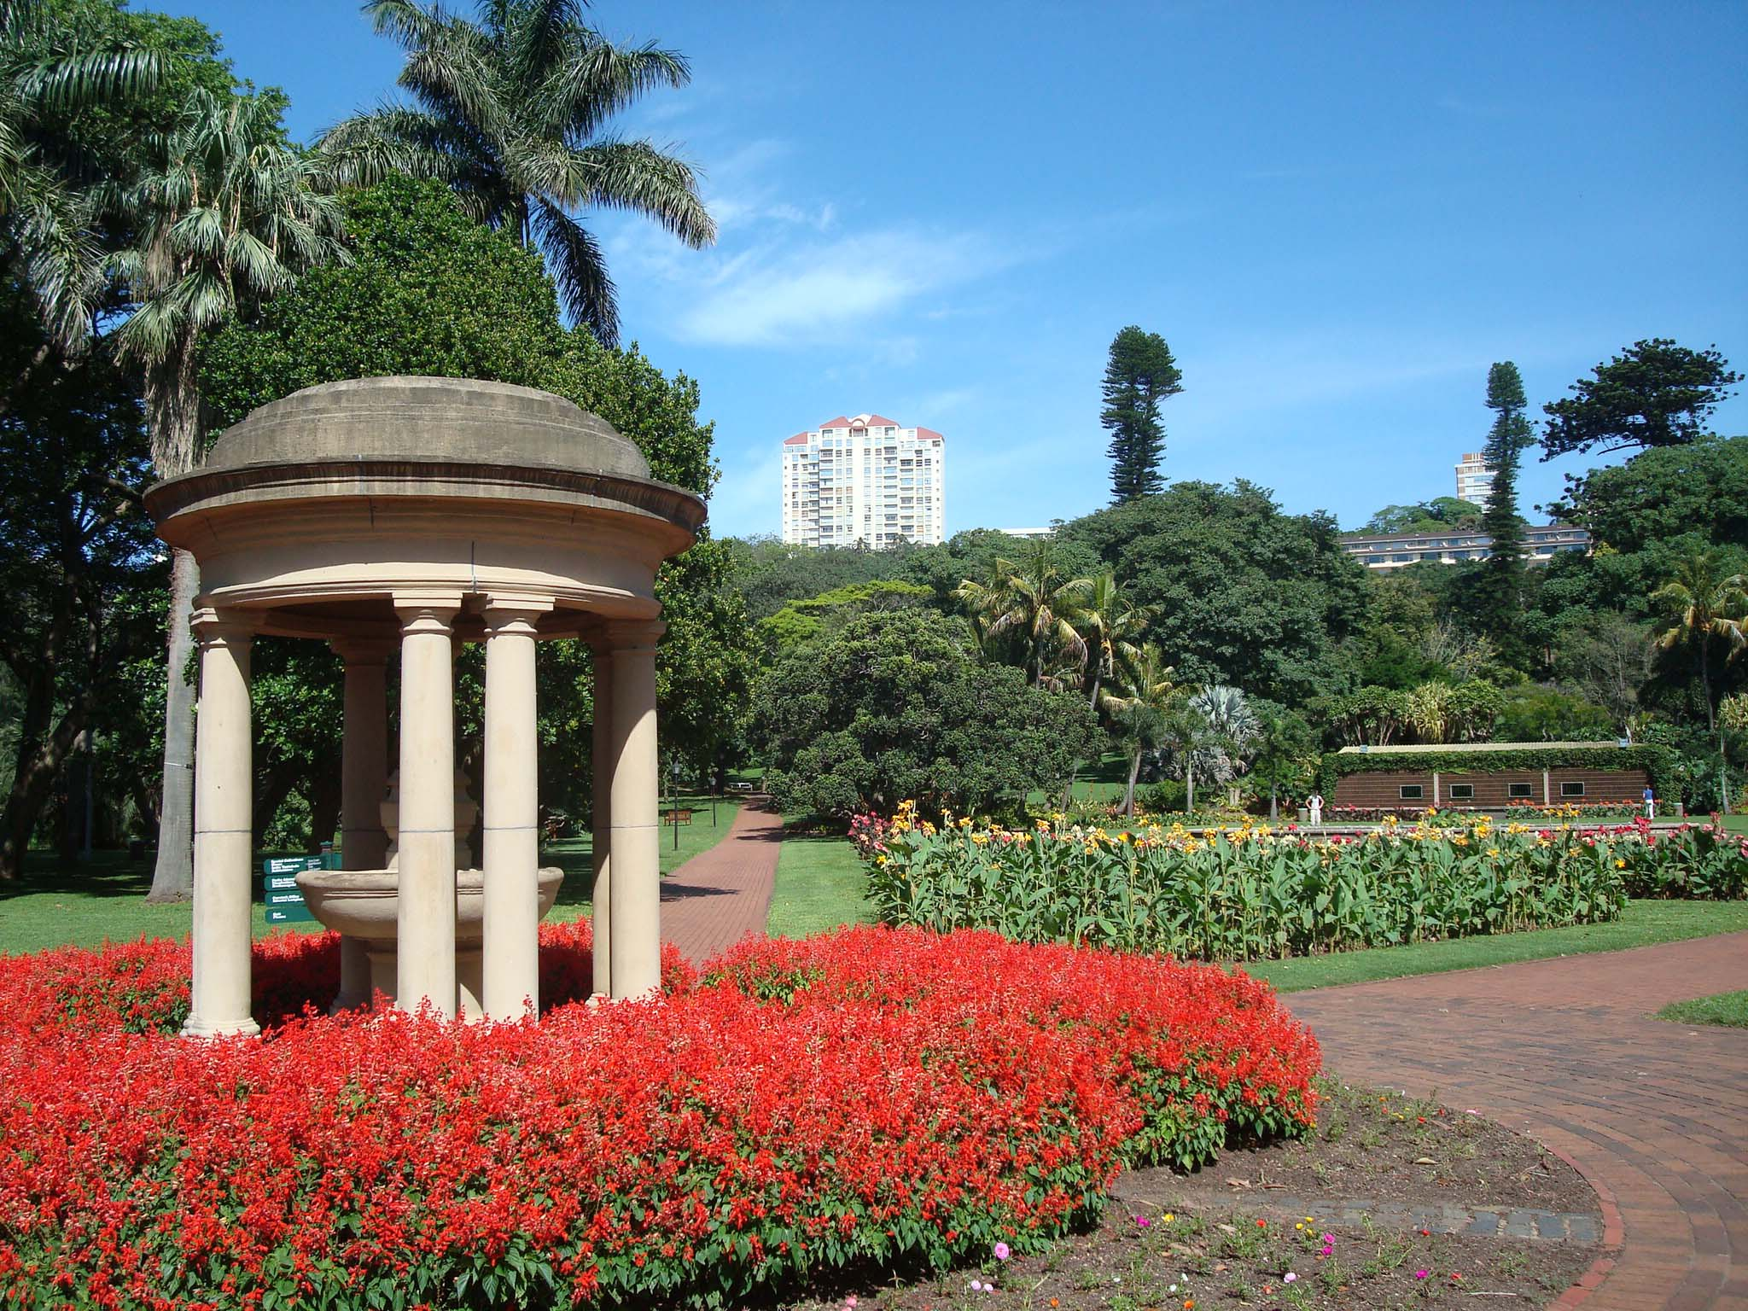
Notes:
Botanical Garden, Durban South Africa

Slide 48
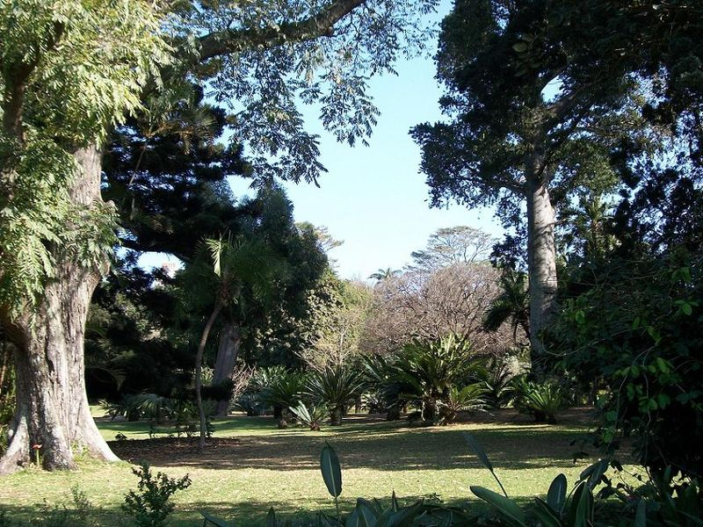

Slide 49
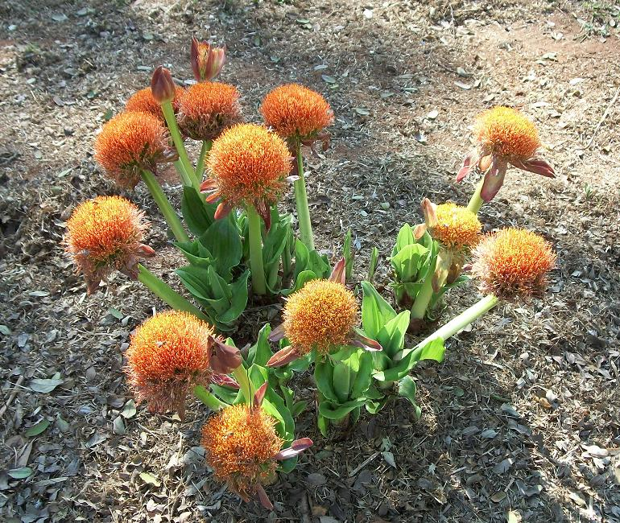
Notes:
Scadoxus_puniceus_Durban_Botanic

Slide 50
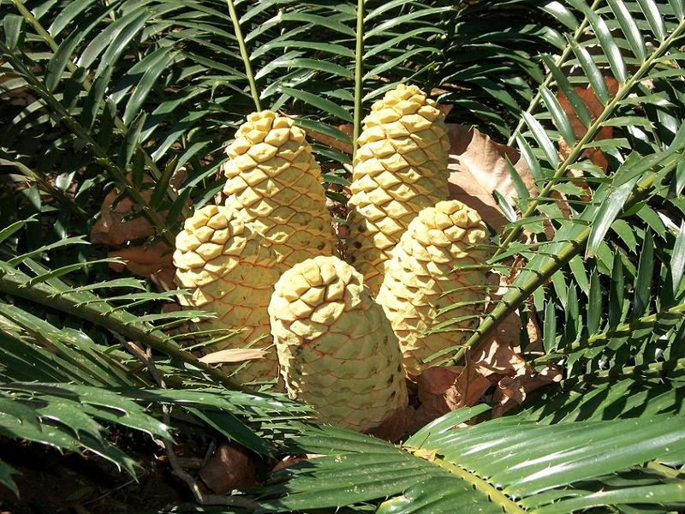
Notes:
Conos de Encephalarthos

Slide 51
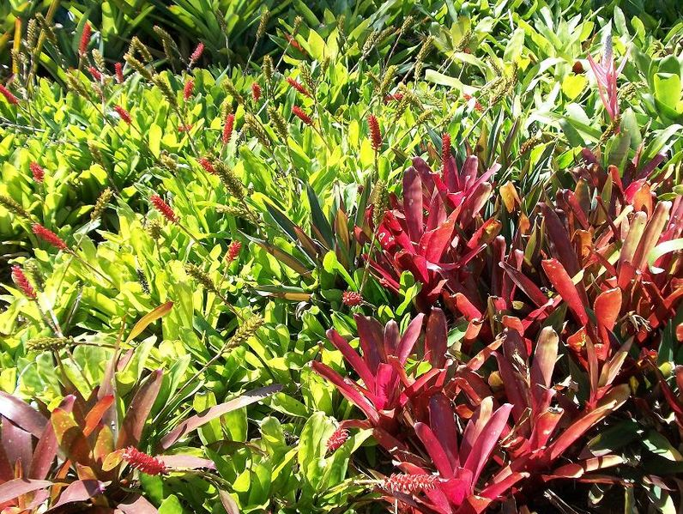
Notes:
Bromelias plantación masiva

Slide 52
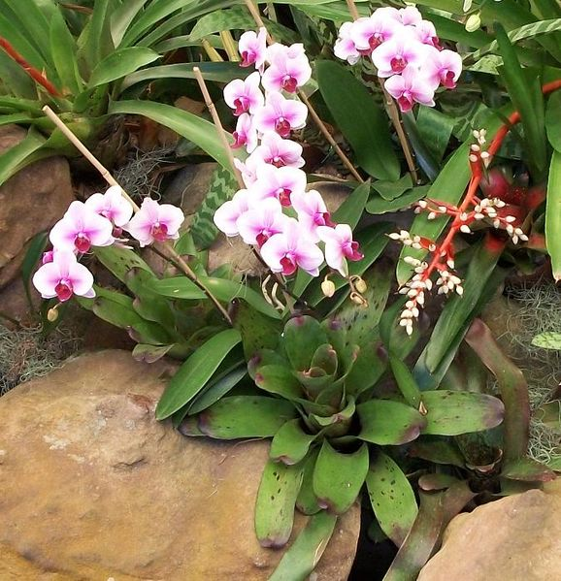
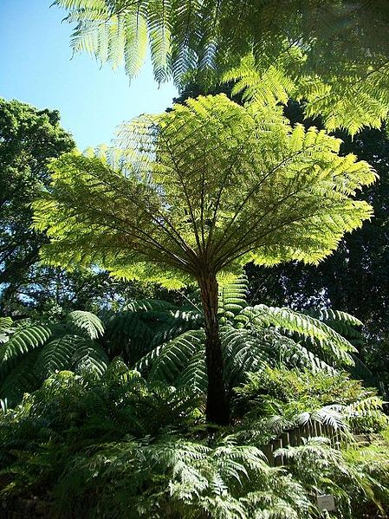
Notes:
Orquídeas y bromelias y Helecho árbol

Slide 53
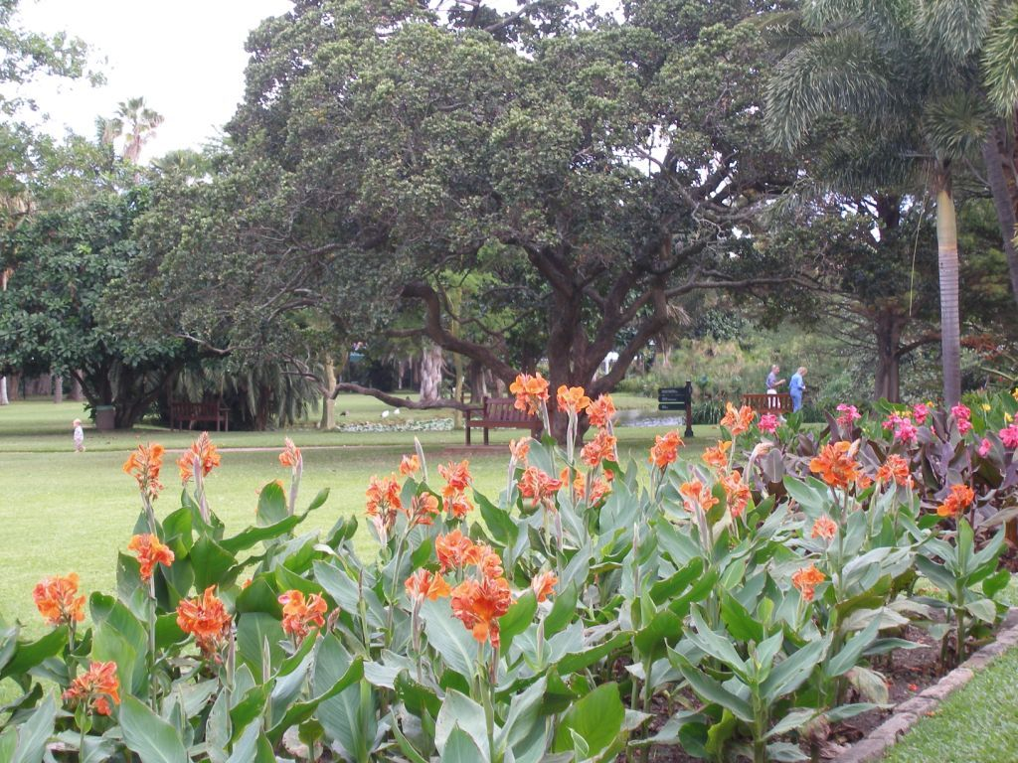
Notes:
Botanical Garden, Durban South Africa

Slide 54
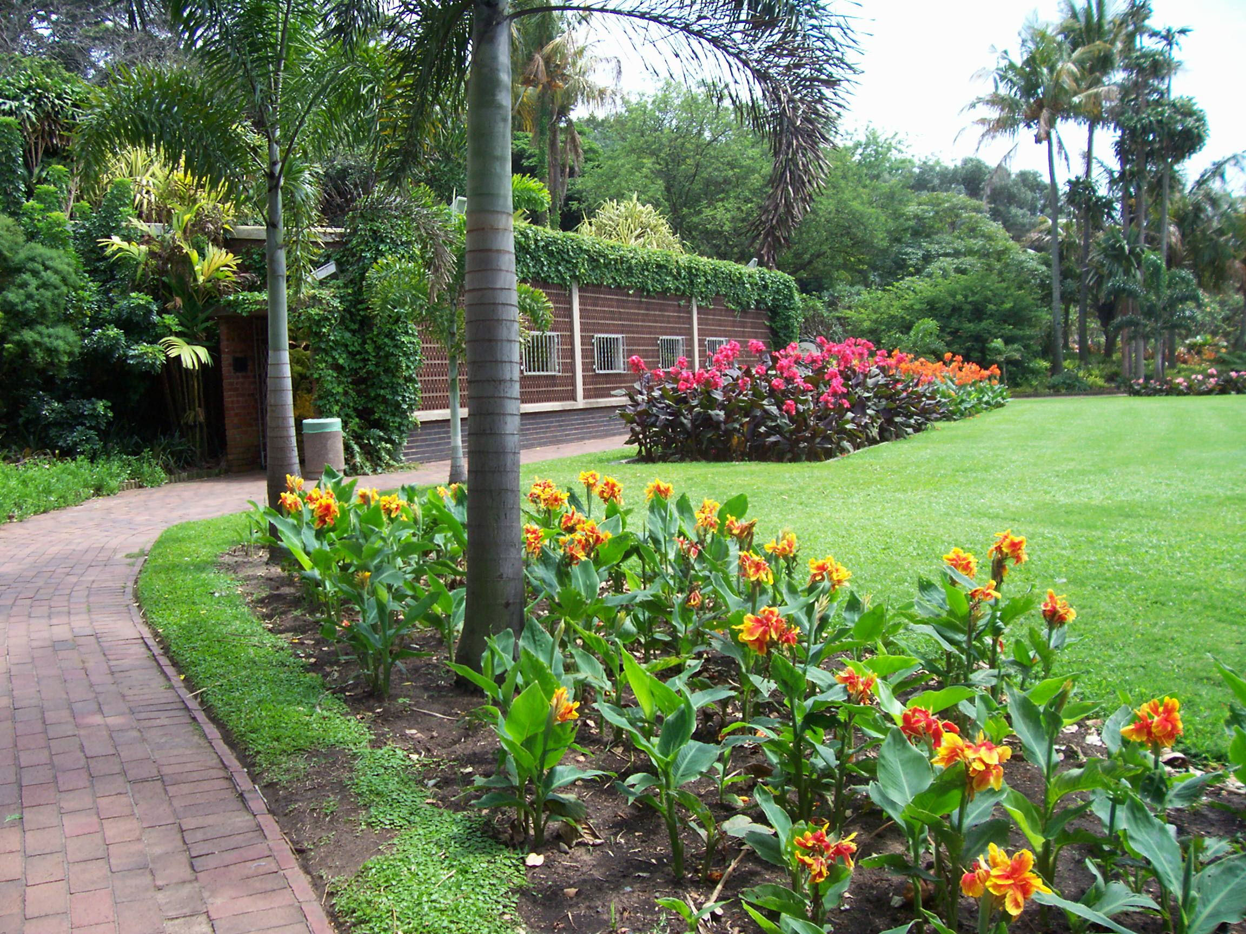
Notes:
Botanical Garden, Durban South Africa

Slide 55
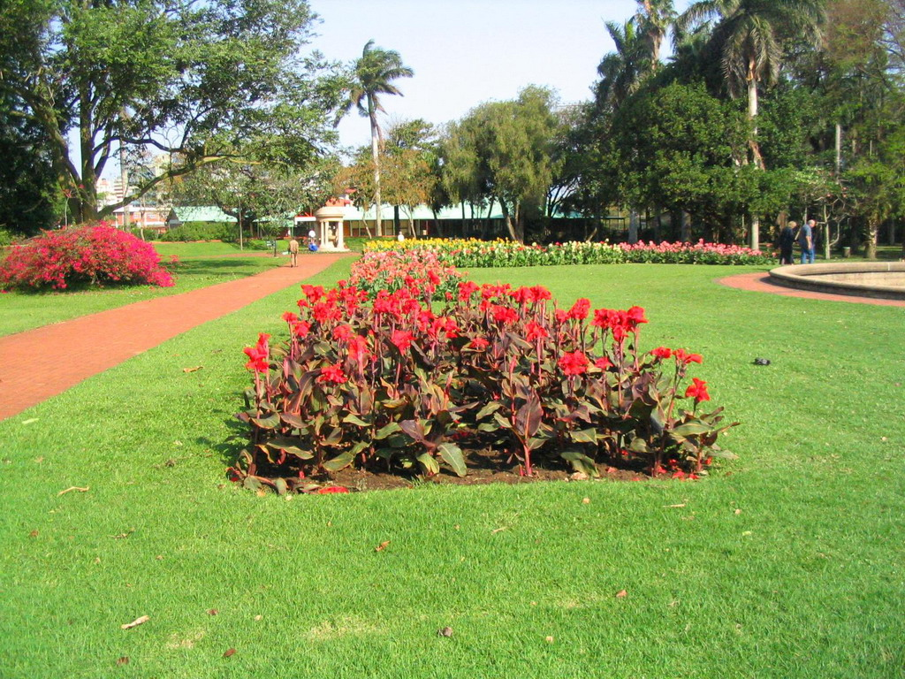
Notes:
Botanical Garden, Durban South Africa

Slide 56
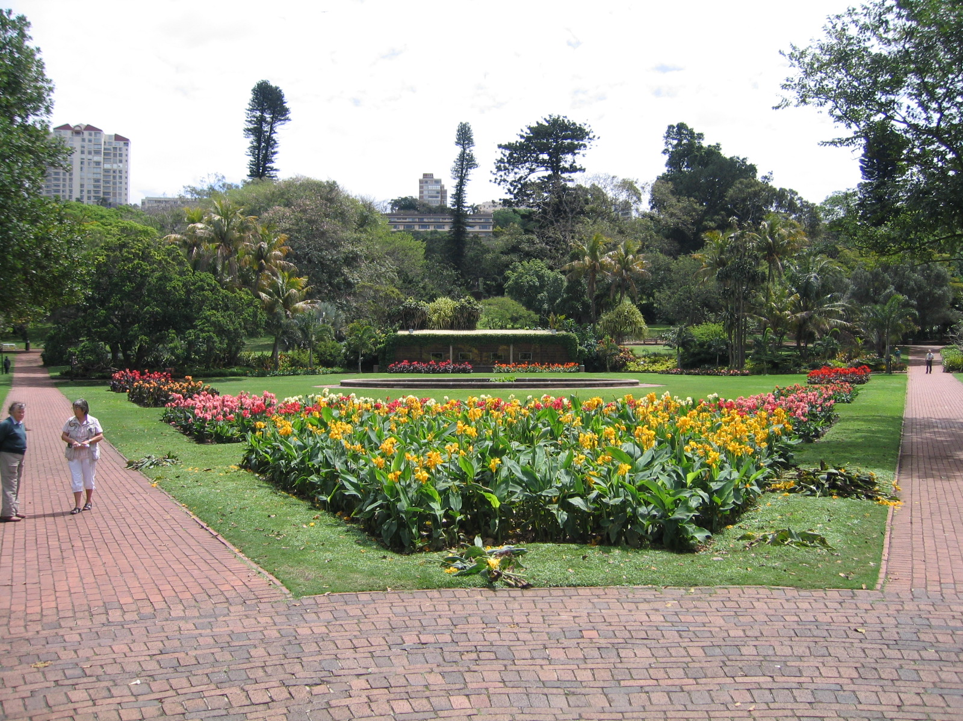
Notes:
Botanical Garden, Durban South Africa

Slide 57
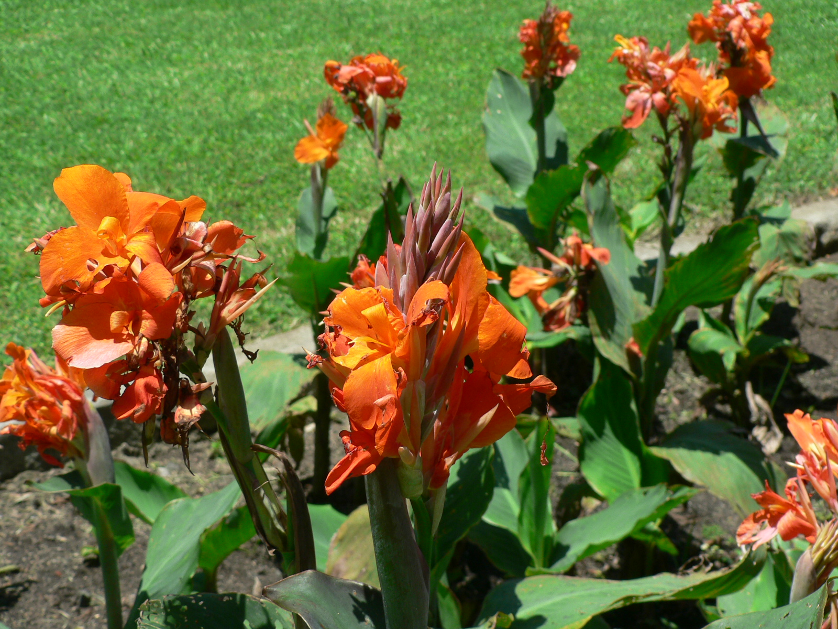
Notes:
Botanical Garden, Durban South Africa

Slide 58
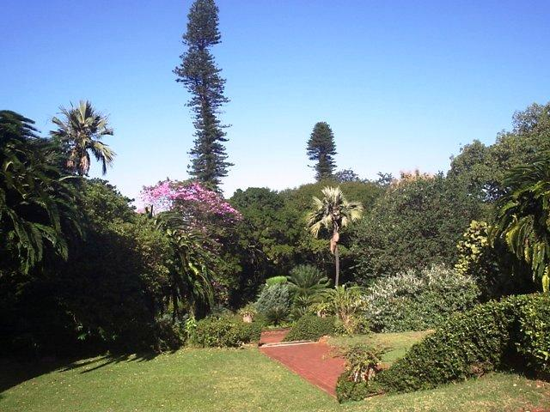
Notes:
Botanical Garden, Durban South Africa

Slide 59
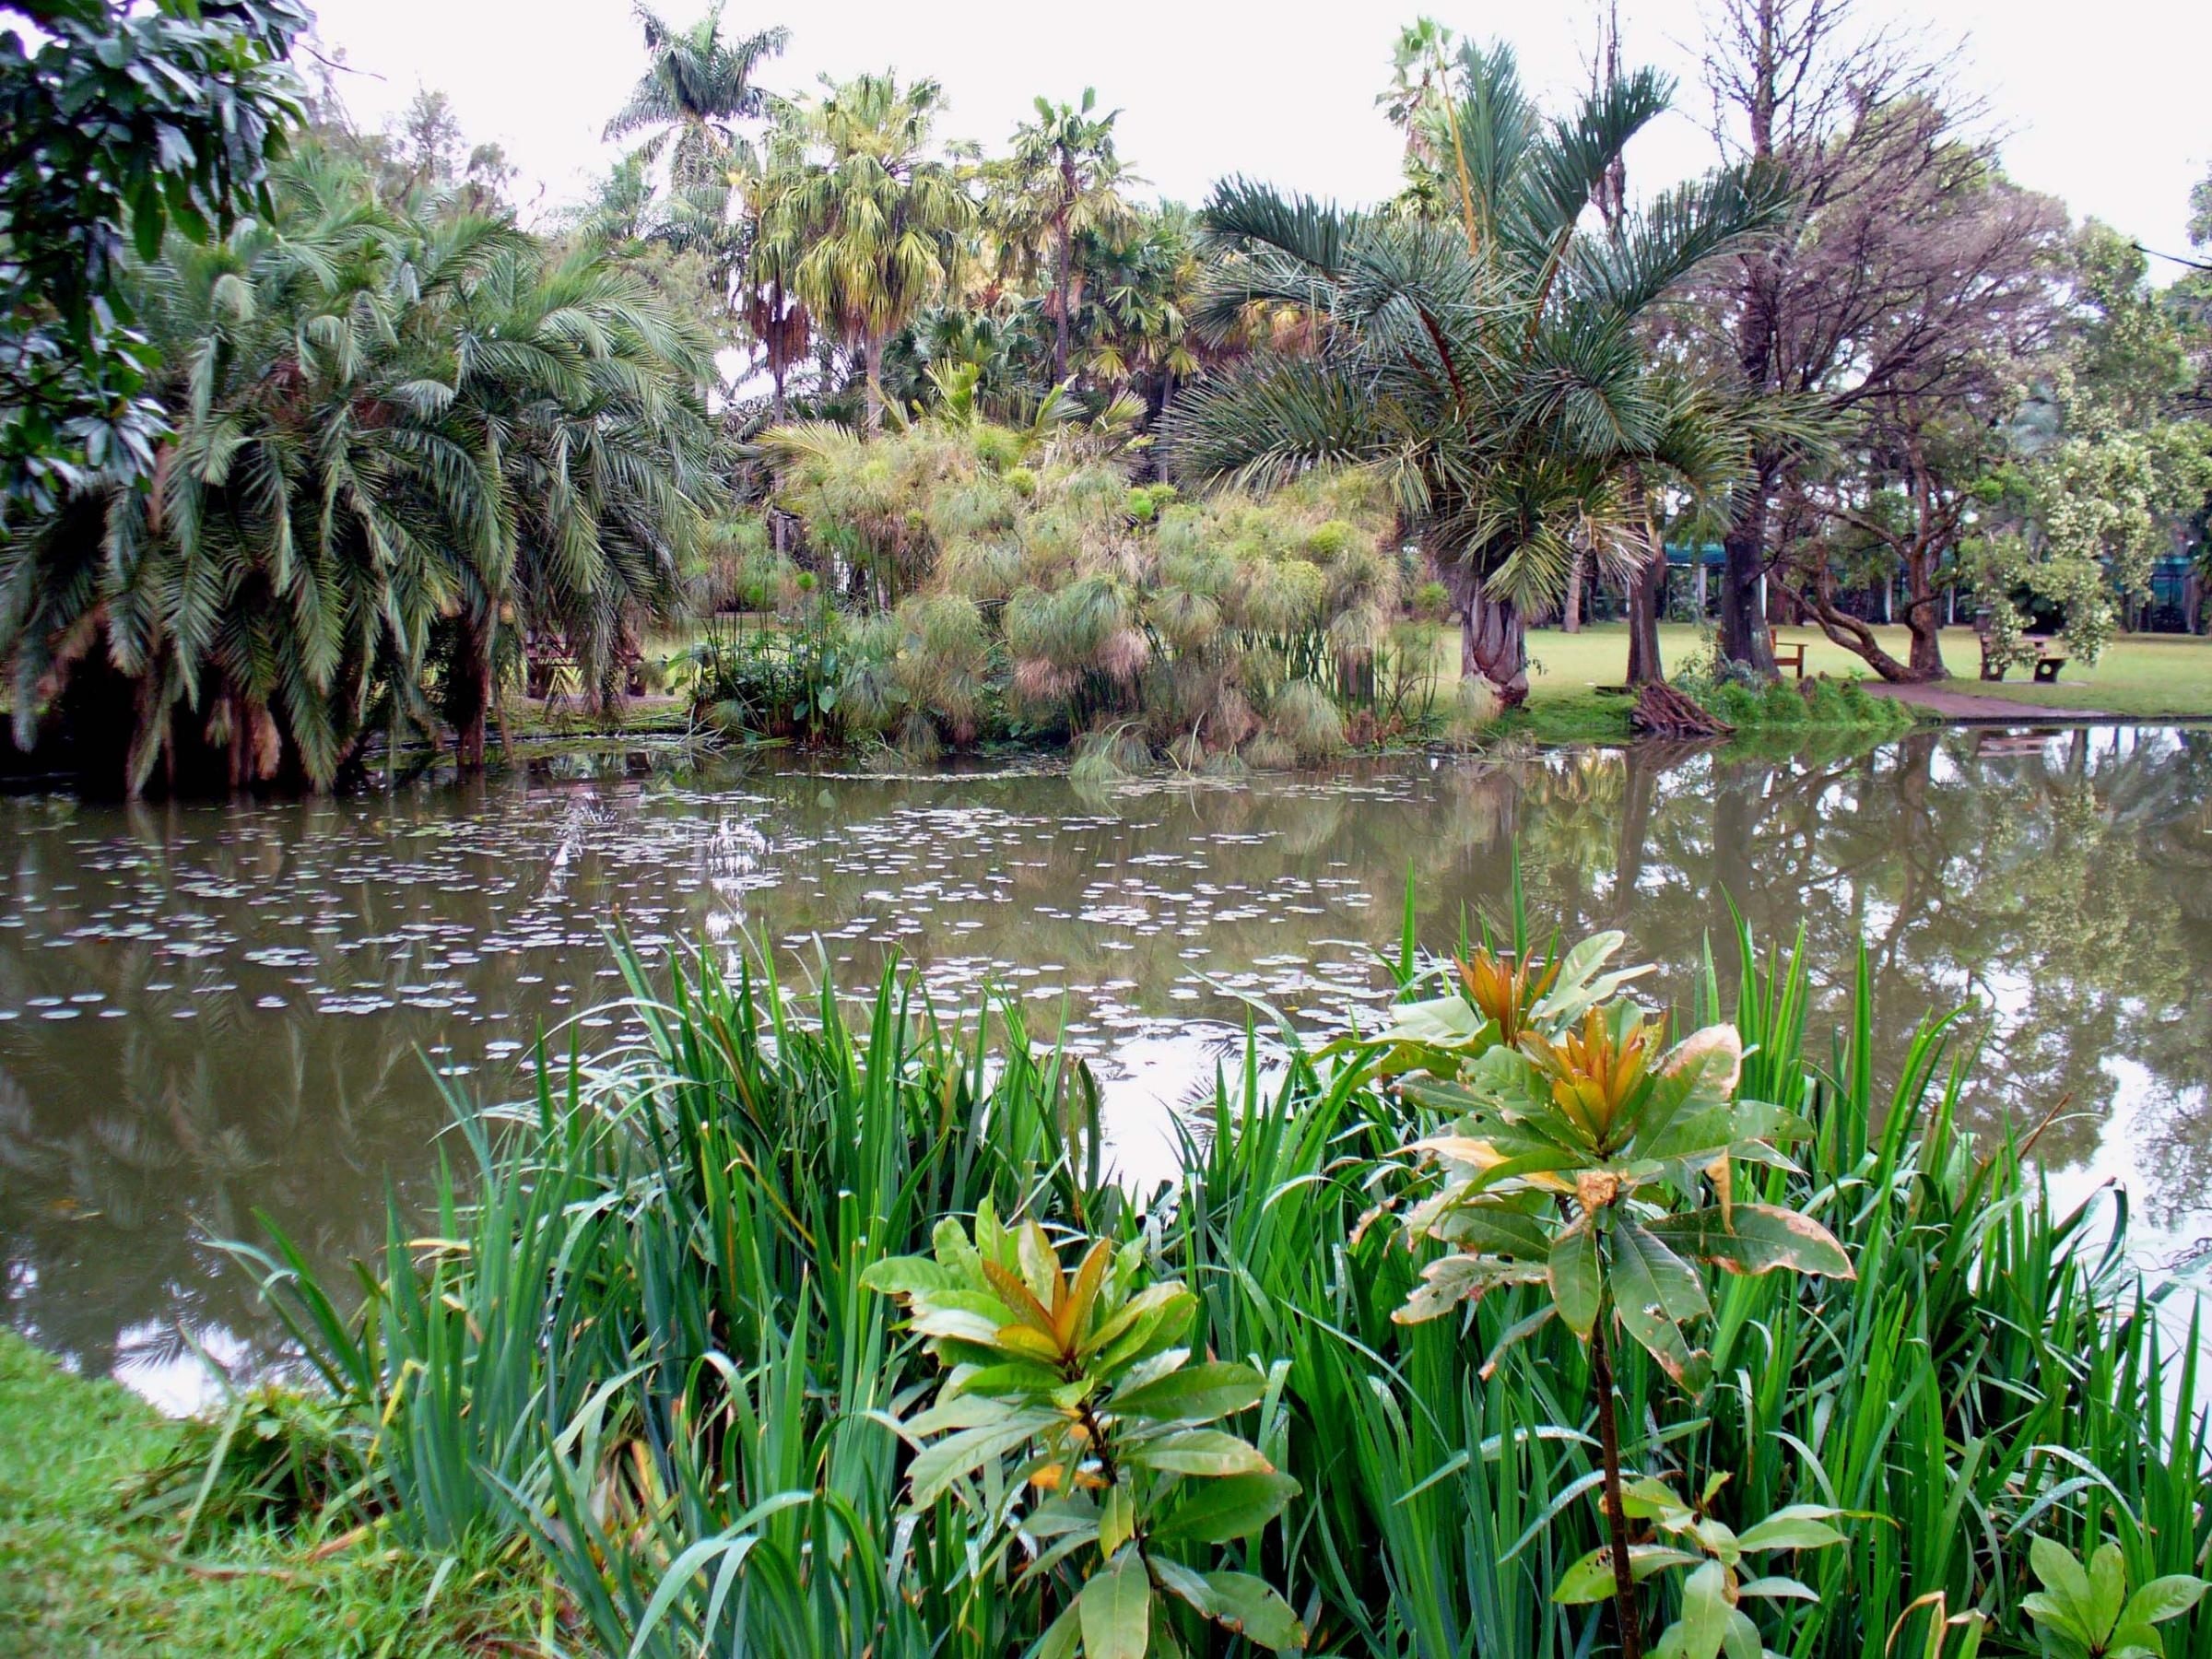
Notes:
Botanical Garden, Durban South Africa

Slide 60
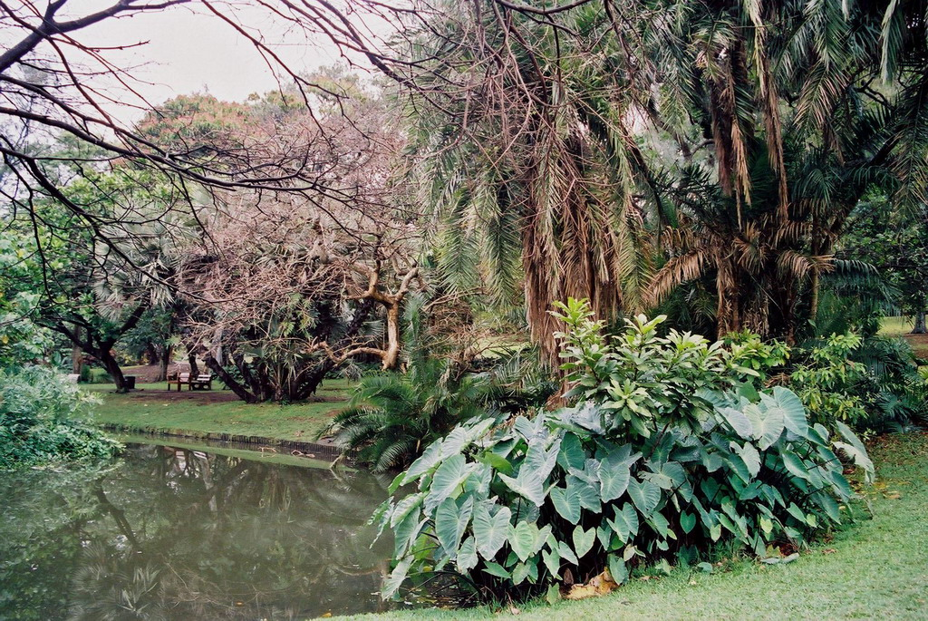
Notes:
Botanical Garden, Durban South Africa

Slide 61
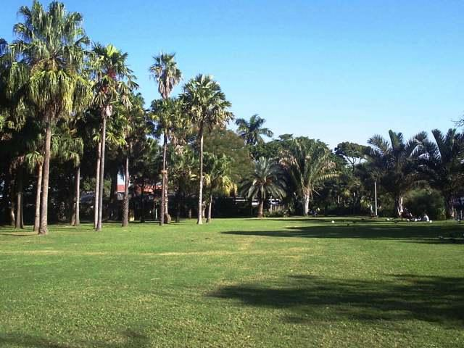
Notes:
Botanical Garden, Durban South Africa

Slide 62

Notes:
Botanical Garden, Durban South Africa

Slide 63

Notes:
Botanical Garden, Durban South Africa

Slide 64

Notes:
Botanical Garden, Durban South Africa

Slide 65

Notes:
Botanical Garden, Durban South Africa

Slide 66

Notes:
Botanical Garden, Durban South Africa

Slide 67

Notes:
Botanical Garden, Durban South Africa

Slide 68

Notes:
Botanical Garden, Durban South Africa

Slide 69

Notes:
Botanical Garden, Durban South Africa

Slide 70

Notes:
Botanical Garden, Durban South Africa

Slide 71

Notes:
Botanical Garden, Durban South Africa

Slide 72

Notes:
Botanical Garden, Durban South Africa

Slide 73

Notes:
Botanical Garden, Durban South Africa

Slide 74

Notes:
Botanical Garden, Durban South Africa

Slide 75

Notes:
Botanical Garden, Durban South Africa

Slide 76

Notes:
Botanical Garden, Durban South Africa

Slide 77

Notes:
Botanical Garden, Durban South Africa

Slide 78

Notes:
Botanical Garden, Durban South Africa

Slide 79

Notes:
Botanical Garden, Durban South Africa

Slide 80

Notes:
Botanical Garden, Durban South Africa

Slide 81

Notes:
Botanical Garden, Durban South Africa

Slide 82

Notes:
Botanical Garden, Durban South Africa

Slide 83


Slide 84

Notes:
Botanical Garden, Durban South Africa

Slide 85

Notes:
Botanical Garden, Durban South Africa

Slide 86
Johannesburg Botanical Garden
El Jardín Botánico de Johannesburgo se encuentra en el suburbio de Emmarentia en Johannesburgo , Sudáfrica .
Los jardines fueron establecidos en 1964 como un amplio jardín de rosas (llegando a ser conocido localmente como el "Rose Garden") y posteriormente ampliado para cubrir una superficie aproximada de 125 hectáreas (1,25 km 2).
Es administrado por Parques de la Ciudad de Johannesburgo .

Slide 87
La Presa Emmarentia está situado inmediatamente al este del jardín y comparte su amplia superficie.
Uno de los principales atractivos es el Jardín de las Rosas, con más de 10 000 rosas.
El jardín está organizado por tema y propósito de uso y consta de:
Restaurante
A Shakespeare Garden
Un suculento Jardín
Un formal, terrazas Rose Garden con estanques y fuentes
Una hierba de jardín
Un Herbario
Un Cycad Jardín

Slide 88
A Floreum
Una isla Bird
Humedales
Área de picnic
Sección Pasear al perro
Vivero
Centro de Educación Ambiental
Monumentos y memorial
Un monumento que conmemora el 300 aniversario de los hugonotes en Sudáfrica se encuentra en la parte superior de la rosaleda.

Slide 89


Notes:
Johannesburg Botanical Garden

Slide 90


Slide 91



Notes:
El Hugueron Memorial

Slide 92

Notes:
Johannesburg Botanical Garden

Slide 93

Notes:
Johannesburg Botanical Garden

Slide 94


Notes:
Johannesburg Botanical Garden

Slide 95

Notes:
Johannesburg Botanical Garden

Slide 96

Notes:
Johannesburh Botanical Garden

Slide 97

Notes:
Johannesburh Botanical Garden

Slide 98

Notes:
Johannesburh Botanical Garden

Slide 99

Notes:
Johannesburh Botanical Garden

Slide 100

Notes:
Johannesburh Botanical Garden

Slide 101

Notes:
Johannesburh Botanical Garden

Slide 102

Notes:
Johannesburh Botanical Garden

Slide 103

Notes:
Johannesburh Botanical Garden

Slide 104

Notes:
Johannesburh Botanical Garden

Slide 105

Notes:
Johannesburh Botanical Garden

Slide 106
Pretoria National Botanic Garden
El Jardín Botánico Nacional de Pretoria es uno de los nueve Jardines Botánicos Nacionales de Sudáfrica,
.El jardín está situado entre Pretoria Road y Cussonia Avenue en Brummeria, en el este de Pretoria , Gauteng , y flanquea una cresta rocosa central que corre de este a oeste.
Las 76 hectáreas (0,76 km 2) jardín fueron creadas en 1946, y de hosts finales la sede del Instituto Nacional de Biodiversidad de Sudáfrica.
Notes:
Pretoria National Botanic Garden

Slide 107
La entrada de los días de los visitantes es a lo largo Cussonia Avenue.
Esta sección occidental contiene el humedal, cícadas jardín, suculento jardín, plantas útiles de jardín, jardín de plantas medicinales y el jardín de habilitación.
Situado entre ellos hay un restaurante, escenario de conciertos, jardín de té y salón de eventos al lado de una cascada artificial .
Situado alrededor del centro del jardín esta el Herbario Nacional, Centro de Biodiversidad y el Centro de Educación Ambiental. Aloe Hotel rústico (antes Velcich House) al norte de la cordillera está destinado a albergar las oficinas de Trabajando por los humedales y los Programas de pastizales.

Slide 108
El lado oriental del jardín está menos desarrollado. Un arboreto y pastizales naturales se encuentran aquí, además del sendero Petromus para caminar a lo largo de la cordillera central, y las oficinas de jardín.

Slide 109

Notes:
Pretoria National Botanical Garden.-

Slide 110

Notes:
Pretoria National Botanical Garden.-

Slide 111

Notes:
Pretoria Jacaranda City

Slide 112

Notes:
Pretoria Jacaranda City

Slide 113

Notes:
Pretoria Jacaranda City

Slide 114

Notes:
Pretoria National Botanical Garden.-

Slide 115


Slide 116


Slide 117

Notes:
Pretoria National Botanic Garden.-Ximenia caffra

Slide 118

Notes:
Pretoria National Botanic Garden.-Gardenia volkensii

Slide 119


Slide 120

Notes:
Pretoria National Botanical Garden.--south-africa-x_Podocarpus_henkelii

Slide 121

Notes:
Pretoria National Botanical Garden.-

Slide 122

Notes:
Pretoria National Botanical Garden.-

Slide 123

Notes:
Pretoria National Botanical Garden.-

Slide 124

Notes:
Pretoria National Botanical Garden.-

Slide 125

Notes:
Pretoria National Botanical Garden.-

Slide 126

Notes:
Pretoria National Botanical Garden.-

Slide 127

Notes:
Pretoria National Botanical Garden.-

Slide 128

Notes:
Pretoria National Botanical Garden.-

Slide 129
Walter Sisulu National Botanical Garden
El Jardín Botánico Nacional Walter Sisulu en inglés : Walter Sisulu National Botanical Garden es un área de reserva de 308 hectáreas (30,8 km²) y en su interior un jardín botánico y zona paisajista de 20 hectáreas de extensión.
Es uno de los integrantes del « South Africa's National Botanical Gardens ».
Es miembro del BGCI y presenta trabajos para la International Agenda Registration-(Agenda Internacional para la Conservación en los Jardines Botánicos).

Slide 130
Este jardín botánico fue establecido en 1982 como una reserva botánica en Johannesburgo.
Es el jardín botánico más nuevo del « South African National Biodiversity Institute ».
El jardín es el hogar de la única pareja anidando de Águila negra africana en Johannesburgo.
Más del 90% de las plantas de sus colecciones son plantas indígenas de la vegetación natural del « Rocky Highveld Grassland » ( Alto Veld), con unas 600 especies de plantas.
Esta zona consiste en un mosaico de tierras de hierbas en sabana, con densas zonas de arbustos sobre todo junto a las corrientes de los arroyos.

Slide 131
Entre sus colecciones más destacables:
Laderas de herbáceas con arbustos « wooded grassland slopes » con especies como Protea caffra, Acacia caffra, Cussonia paniculata subsp. sinuata,
Cortados rocosos con Englerophytum magalismontanum, y Ancylobotrys.
Plantas del Alto Veld, como Aloe peglerae, Khadia beswickii, Ledebouria rupestris y Ledebouria galpinii.
En este centro se despliegan una serie de actividades a lo largo de todo el año:
Programas de conservación
Programas de conservación « Ex Situ »
Estudios de nutrientes de plantas

Slide 132
Ecología
Conservación de Ecosistemas
Programas educativos
Etnobotánica
Exploración
Horticultura
Restauración Ecológica
Sistemática y Taxonomía
Sostenibilidad
Index Seminum
Exhibiciones de plantas especiales
Sociedad de amigos del botánico
Cursos para el público en general

Slide 133

Notes:
Walter Sisulu National Botanical Garden

Slide 134

Notes:
Walter Sisulu National Botanical Garden

Slide 135

Notes:
Walter Sisulu National Botanical Garden

Slide 136
Notes:
Walter Sisulu National Botanical Garden

Slide 137


Slide 138


Slide 139


Slide 140

Notes:
Walter Sisulu National Botanical Garden

Slide 141

Notes:
Walter Sisulu National Botanical Garden

Slide 142


Notes:
Aloe mutabilis y Aloe striata

Slide 143

Notes:
Hesperantha coccinea,

Slide 144

Notes:
Phygelius aequalis

Slide 145

Notes:
Diospyros whyteana,

Slide 146

Notes:
Walter Sisulu National Botanical Garden

Slide 147

Notes:
Walter Sisulu National Botanical Garden

Slide 148

Notes:
Walter Sisulu National Botanical Garden

